Slide 1
Hệ thống quản lý cửa hàng bán sách
NHÓM 16
Giảng viên hướng dẫn: Phan Nguyệt Minh

Slide 2
Thành viên thực hiện
STT | Họ tên - MSSV
1 | Nguyễn Tiến Trung - 3123410396
2 | Phan Hoàng Vũ - 3123410436
3 | Lê Minh Huy - 3123410121
4 | Trần Văn Bắc - 31234100003
5 | Sử Việt Nam - 3123410230
6 | Cù Minh Khoa - 3123410165
Đề tài
Phần mềm hệ thống quản lý cửa hàng bán sách

Slide 3
Nội dung báo cáo
GIỚI THIỆU HỆ THỐNG
1. KHẢO SÁT HỆ THỐNG
2. SƠ ĐỒ BFD
3. THIẾT KẾ DỮ LIỆU
4. SƠ ĐỒ DFD
5. GIAO DIỆN
6. TỔNG KẾ
7. TÀI LIỆU THAM KHẢO

Slide 4

Giới thiệu đề tài
Lý do chọn đề tài
Trong thời đại công nghệ thông tin phát triển mạnh mẽ, việc ứng dụng các hệ thống quản lý vào hoạt động kinh doanh ngày càng trở nên phổ biến. Đặc biệt, trong lĩnh vực kinh doanh và lưu trữ sách, việc quản lý lượng sách lớn và đa dạng bằng các phương pháp thủ công và ghi chép thủ công dễ dẫn đến sai sót, gian lận, thất lạc sách và khó khăn khăn trong việc kiểm kê.
Để đáp ứng nhu cầu quản lý hiệu quả các hoạt động nhập, xuất, tồn kho, đổi trả của sách , việc xây dựng một hệ thống quản lý kho hàng sách chuyên nghiệp trở thành điều không thể thiếu đối với các công ty và cửa hàng kinh doanh bán sách nói riêng và cửa hàng kinh doanh nói chung.

Slide 5
Giới thiệu đề tài
Giới thiệu chung mô hình
Đối với cửa hàng sách, ngoài việc bán sách trực tiếp cho khách hàng, cửa hàng còn cần thực hiện quản lý kho sách một cách hiệu quả. Khi sách trong kho đã bán hết hoặc không còn phù hợp để kinh doanh (lỗi thời, hư hỏng), cửa hàng sẽ tiến hành nhập sách mới và có thể loại bỏ sách cũ nếu cần thiết. Mỗi đầu sách được nhập về đều có nguồn từ các nhà cung cấp cụ thể, vì vậy khi cần bổ sung sách, cửa hàng phải liên hệ với nhà cung cấp tương ứng.
Vào cuối tháng, cửa hàng sẽ thực hiện thống kê doanh thu số lượng sách đã bán ra, từ đó lập báo cáo chi tiết gửi đến quản lý hoặc chủ cửa hàng nhằm nắm bắt rõ tình hình hoạt động và hiệu quả kinh doanh của cửa hàng sách.

Slide 6
KHẢO SÁT HỆ THỐNG
1
1.1
Khảo sát hiện trạng
Phương thức, kết quả, hướng giải quyết
1.2
Mô tả hệ thống
Khái quát hệ thống cần xây dựng
1.3
Ưu điểm hệ thống
Các ưu điểm của hệ thống
1.4
Chức năng hệ thống
Các chức năng của hệ thống

Slide 7



KHẢO SÁT HỆ THỐNG
1.1
Khảo sát hiện trạng
1.1.1 Phương thức khảo sát
1.1.2 Kết quả khảo sát
1.1.3 Hướng giải quyết
Thực hiện khảo sát tại qua các tài liệu của một số doanh nghiệp nhỏ lẻ để tìm hiểu về quá trình quản lý cửa hàng bán sách.
Cho thấy hệ thống quản lý hàng tồn kho hiện tại của doanh nghiệp nhỏ lẻ gặp phải nhiều vấn đề và hạn chế.
.
Để quản lý kho điện thoại thông minh hiệu quả, các doanh nghiệp có thể áp dụng các giải pháp như sau.

Slide 8
KHẢO SÁT HỆ THỐNG
1.1
Khảo sát hiện trạng
1.1.1 Phương thức khảo sát
Phương thức khảo sát qua các tài liệu và thực hiện các trình tự sau:
Thứ nhất: Thu thập tài liệu liên quan đến hệ thống quản lý cửa hàng bán sách.
Thứ hai: Xác định các yếu tố cần khảo sát của hệ thống quản lý cửa hàng bán sách
Thứ ba: Tìm kiếm các tài liệu liên quan đến các yếu tố cần khảo sát.
Thứ tư: Đánh giá các tài liệu đã thu thập được, tập hợp thông tin cần thiết và phân tích để đưa ra các kết luận.
Thứ năm: Từ các kết quả khảo sát, kết quả đánh giá, xây dựng hệ thống quản lý cửa hàng bán sách

Slide 9
KHẢO SÁT HỆ THỐNG
1.1
Khảo sát hiện trạng
1.1.2 Kết quả khảo sát khảo sát
Có những khó khăn như sau:
- Thiếu chính xác và không đồng nhất trong việc cập nhật thông tin về hàng tồn kho.
- Một số ít doanh nghiệp nhỏ lẻ còn quản lý tồn kho thủ công.
- Thiếu tính linh hoạt trong quản lý đơn đặt hàng, doanh nghiệp không thể thay đổi hoặc hủy đơn đặt hàng sau khi đã được tạo.
- Quá trình nhập/xuất kho không được quản lý một cách chặt chẽ, dẫn đến việc khó khăn trong việc xác định số lượng hàng hóa đã nhập vào hoặc xuất khỏi kho.
- Thiếu tính năng quản lý nhà cung cấp, không thể quản lý và theo dõi thông tin về nhà cung cấp một cách hiệu quả.
- Thiếu tính năng báo cáo và thống kê, không thể tạo ra các báo cáo và thống kê về hàng tồn kho một cách nhanh chóng và chính xác.

Slide 10
KHẢO SÁT HỆ THỐNG
1.1
Khảo sát hiện trạng
1.1.3 Hướng giải quyết
Để quản lý cửa hàng sách hiệu quả, có thể áp dụng các giải pháp như:
- Chuẩn hóa quy trình nhập – xuất sách: Thiết lập quy trình kiểm tra, ghi nhận và xác nhận khi nhập hoặc xuất sách, nhằm đảm bảo dữ liệu tồn kho luôn chính xác, tránh sai lệch và thất thoát trong quá trình vận hành.
- Nâng cấp hệ thống quản lý cửa hàng sách: Hệ thống nên được nâng cấp để quản lý hiệu quả các đầu sách, đơn hàng, khách hàng, nhà cung cấp và doanh thu. Việc này giúp tăng tính chính xác trong thống kê, dễ dàng truy xuất thông tin và hỗ trợ ra quyết định kinh doanh nhanh chóng hơn.

Slide 11
KHẢO SÁT HỆ THỐNG
1
1.1
Khảo sát hiện trạng
Phương thức, kết quả, hướng giải quyết
1.2
Mô tả hệ thống
Khái quát hệ thống cần xây dựng
1.3
Ưu điểm hệ thống
Các ưu điểm của hệ thống
1.4
Chức năng hệ thống
Các chức năng của hệ thống

Slide 12

KHẢO SÁT HỆ THỐNG
1.2
Mô tả hệ thống
Hệ thống quản lý kho sách là một hệ thống thông tin được thiết kế nhằm hỗ trợ các nhà phân phối và cửa hàng sách trong việc quản lý tồn kho, theo dõi thông tin về từng đầu sách, thể loại, tác giả, nhà xuất bản cũng như giá bán của từng cuốn. Hệ thống cung cấp các chức năng như nhập sách, xuất sách, kiểm tra tồn kho, cập nhật giá và thống kê – báo cáo. Mục tiêu chính của hệ thống là đơn giản hóa quy trình quản lý, nâng cao hiệu quả công việc và đảm bảo tính chính xác trong thông tin sản phẩm.

Slide 13
KHẢO SÁT HỆ THỐNG
1
1.1
Khảo sát hiện trạng
Phương thức, kết quả, hướng giải quyết
1.2
Mô tả hệ thống
Khái quát hệ thống cần xây dựng
1.3
Ưu điểm hệ thống
Các ưu điểm của hệ thống
1.4
Chức năng hệ thống
Các chức năng của hệ thống

Slide 14
KHẢO SÁT HỆ THỐNG
1.3
Ưu điểm hệ thống
Các ưu điểm của hệ thống:
- Tăng tính chính xác: Hệ thống giúp lưu trữ và cập nhật thông tin sách (mã sách, tên sách, tác giả, thể loại, giá...) một cách đồng bộ và rõ ràng, hạn chế nhầm lẫn và sai sót trong quản lý số lượng và giá cả.
- Tăng tính kiểm soát: Quản lý được quá trình nhập – xuất sách, tồn kho, sách bán chạy và sách tồn đọng, từ đó giúp chủ cửa hàng nắm rõ tình hình kinh doanh.
- Tăng hiệu quả quản lý: Tự động hóa các thao tác như thống kê doanh thu, theo dõi đơn hàng, và lập báo cáo, giúp tiết kiệm thời gian và công sức so với quản lý thủ công.

Slide 15
KHẢO SÁT HỆ THỐNG
1
1.1
Khảo sát hiện trạng
Phương thức, kết quả, hướng giải quyết
1.2
Mô tả hệ thống
Khái quát hệ thống cần xây dựng
1.3
Ưu điểm hệ thống
Các ưu điểm của hệ thống
1.4
Chức năng hệ thống
Các chức năng của hệ thống

Slide 16
KHẢO SÁT HỆ THỐNG
1.4
Chức năng hệ thống
- Quản lý sản phẩm: Theo dõi thông tin chi tiết về từng loại sản phẩm, bao gồm thông tin cơ bản: mã sách, tên sách, tác giả, thể loại, nhà xuất bản, năm xuất bản, số lượng, đơn giá.
- Đăng nhập, đăng xuất: Giúp quản lý và bảo mật thông tin tài khoản người dùng.
- Phiếu nhập: Lập và quản lý phiếu nhập hàng, bao gồm thông tin về sản phẩm, số lượng, giá nhập và nhà cung cấp.
- Phiếu xuất: Lập và quản lý phiếu xuất hàng, gồm thông tin về sản phẩm, số lượng, giá bán, khách hàng và nhân viên bán hàng.
- Phiếu trả: Giúp quản lý và xử lý các trường hợp khách hàng muốn trả lại sản phẩm do lỗi kỹ thuật, không đúng loại sách hoặc không hài lòng với sản phẩm.

Slide 17
KHẢO SÁT HỆ THỐNG
1.4
Chức năng hệ thống
- Quản lý nhà cung cấp: Tạo, chỉnh sửa, theo dõi thông tin liên lạc với các nhà cung cấp.
- Quản lý nhân viên: Quản lý thông tin nhân viên, tạo, chỉnh sửa, phân công công việc, theo dõi hiệu suất làm việc và lịch sử giao dịch.
- Quản lý tài khoản: Tạo, chỉnh sửa, xoá tài khoản của nhân viên, phân quyền truy cập vào hệ thống của nhân viên theo nhóm quyền.
- Quản lý phân quyền: Tạo, chỉnh sửa, xóa phân quyền cho từng nhóm quyền trong hệ thống.
- Quản lý khách hàng: Tạo, chỉnh sửa, xóa thông tin khách hàng
- Thống kê: Xem tình trạng kinh doanh của doanh nghiệp, số lượng hàng hoá nhập vào / xuất ra trong một khoảng thời gian.

Slide 18
KHẢO SÁT HỆ THỐNG
1.4
Chức năng hệ thống
- Quản lý nhà xuất bản: Tạo, chỉnh sửa, xóa, theo dõi thông tin liên lạc với các nhà xuất bản.
- Quản lý tác giả: Tạo, chỉnh sửa, xóa, theo dõi thông tin của tác giả.
- Quản lý thể loại: Tạo, chỉnh sửa, xóa, theo dõi thông tin thể loại.
- Quản lý khuyến mãi: Tạo, chỉnh sửa, xóa thời gian và các khuyến mãi theo hoạt động ưu đãi của cửa hàng.

Slide 19
SƠ ĐỒ BFD
02

Slide 20
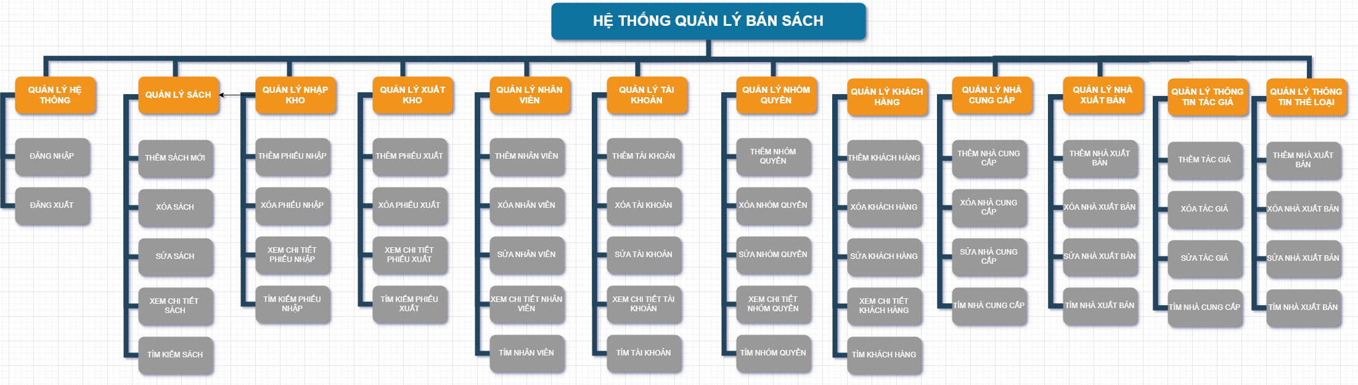
SƠ ĐỒ BFD

Slide 21
THIẾT KẾ DỮ LIỆU
03
Thiết kế ERD, chuyển sang mô hình dữ liệu quan hệ, thiết kế cơ sở dữ liệu.

Slide 22

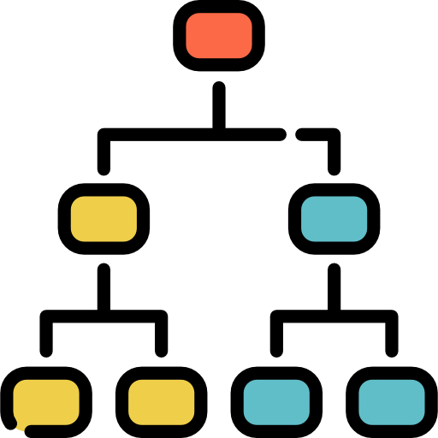

THIẾT KẾ DỮ LIỆU
3.2 Chuyển sang RDM
3.3 Thiết kế cơ sở dữ liệu
3.1 Thiết kế ERD
ERD là một sơ đồ, thể hiện các thực thể có trong database, và mối quan hệ giữa chúng với nhau.
Mô hình cung cấp một cấu trúc dữ liệu đơn giản và đồng bộ dựa trên khái niệm quan hệ.
Cơ sở dữ liệu là một tập hợp các dữ liệu có tổ chức liên quan đến nhau, thường được lưu trữ và truy cập điện tử từ hệ thống máy tính.

Slide 23
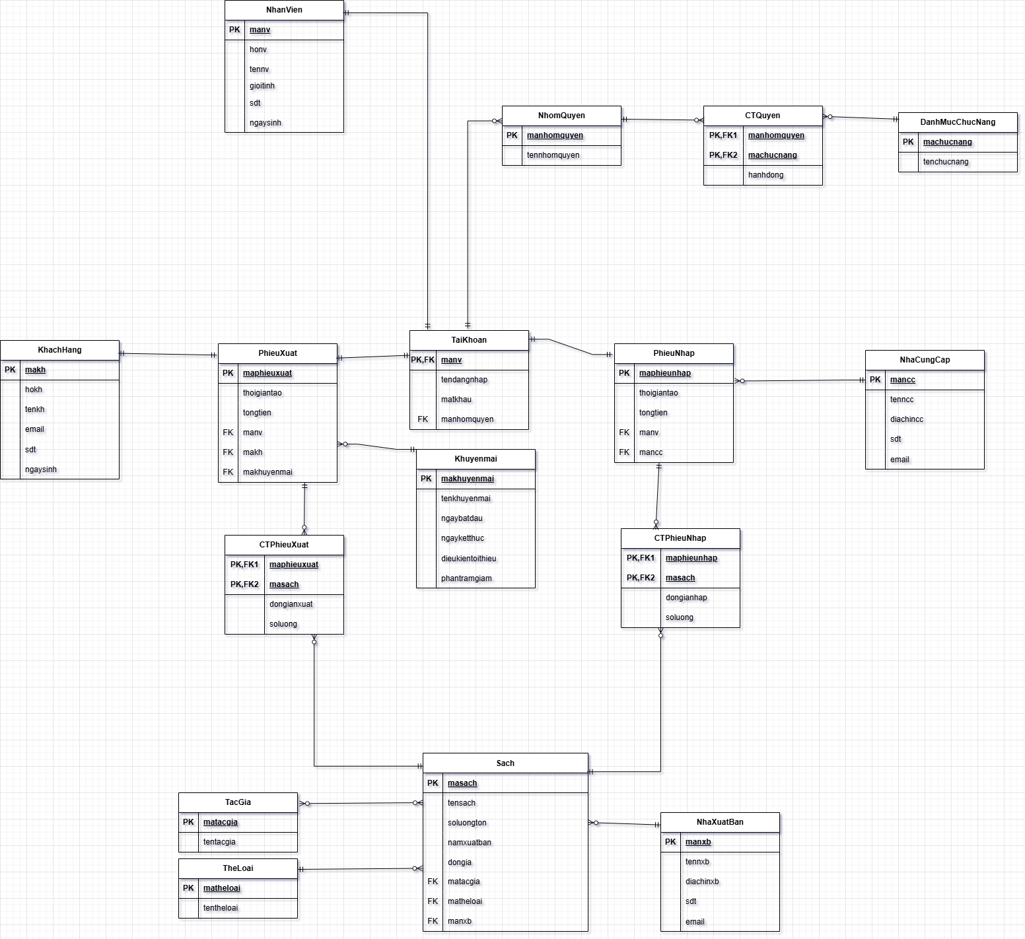
3.1 Thiết kế ERD

Slide 24
THIẾT KẾ DỮ LIỆU
3.2 Chuyển sang RDM
3.3 Thiết kế cơ sở dữ liệu
3.1 Thiết kế ERD
ERD là một sơ đồ, thể hiện các thực thể có trong database, và mối quan hệ giữa chúng với nhau.
Mô hình cung cấp một cấu trúc dữ liệu đơn giản và đồng bộ dựa trên khái niệm quan hệ.
Cơ sở dữ liệu là một tập hợp các dữ liệu có tổ chức liên quan đến nhau, thường được lưu trữ và truy cập điện tử từ hệ thống máy tính.

Slide 25
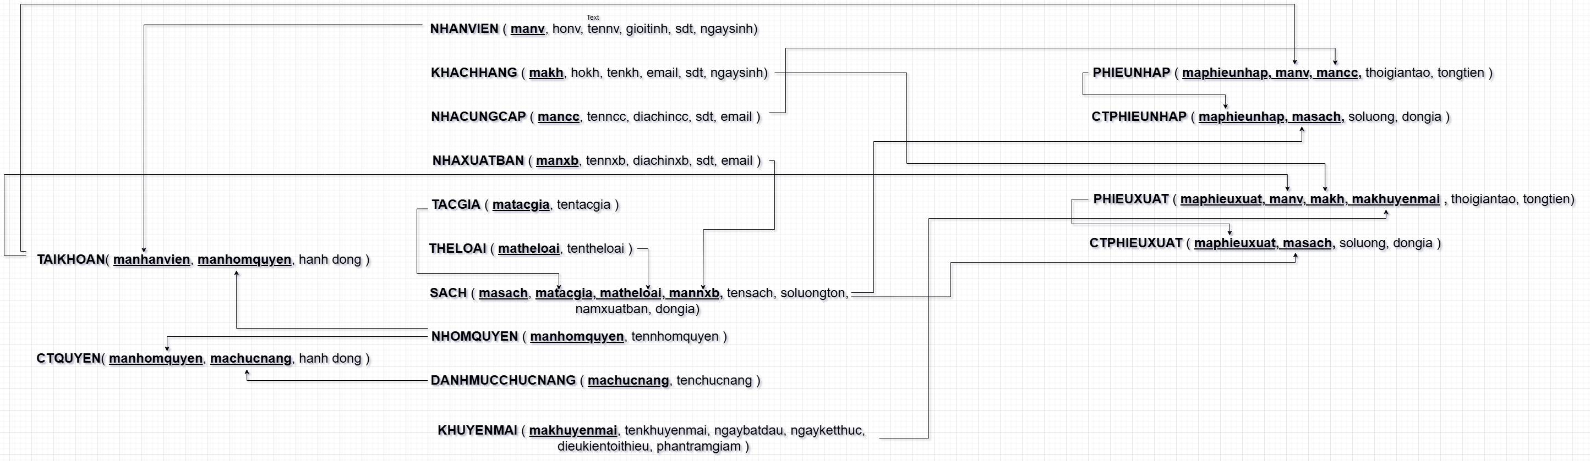
3.2 Chuyển sang RDM

Slide 26
THIẾT KẾ DỮ LIỆU
3.2 Chuyển sang RDM
3.3 Thiết kế cơ sở dữ liệu
3.1 Thiết kế ERD
ERD là một sơ đồ, thể hiện các thực thể có trong database, và mối quan hệ giữa chúng với nhau.
Mô hình cung cấp một cấu trúc dữ liệu đơn giản và đồng bộ dựa trên khái niệm quan hệ.
Cơ sở dữ liệu là một tập hợp các dữ liệu có tổ chức liên quan đến nhau, thường được lưu trữ và truy cập điện tử từ hệ thống máy tính.

Slide 27
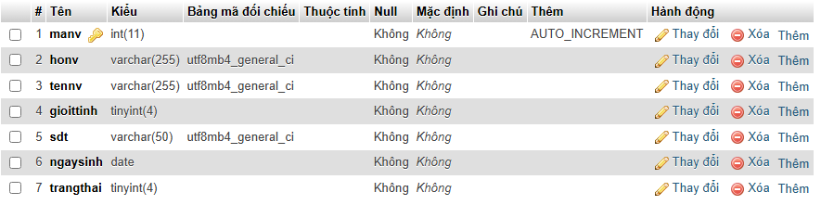
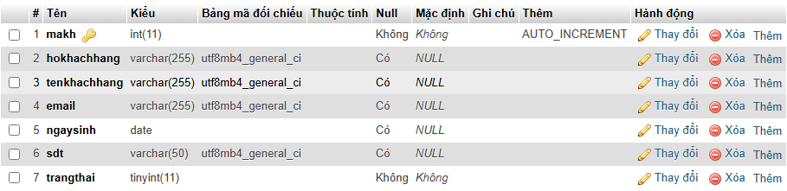
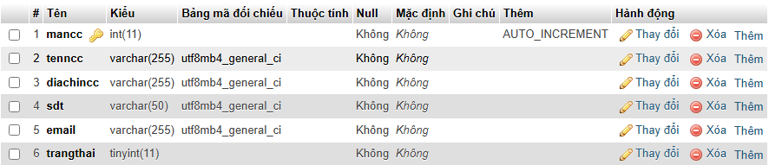
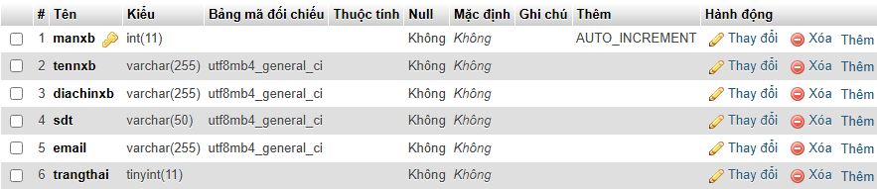
3.3 Thiết kế cơ sở dữ liệu
Nhân viên
Khách hàng
Nhà cung cấp
Nhà xuất bản
Tác giả
Thể loại

Slide 28
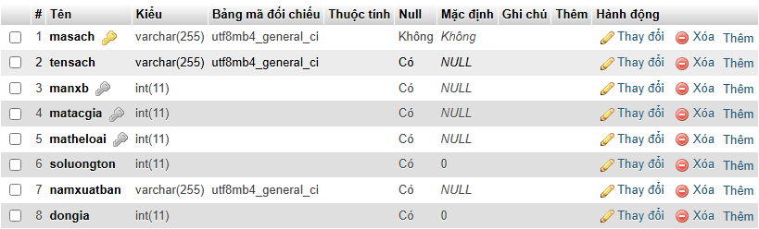
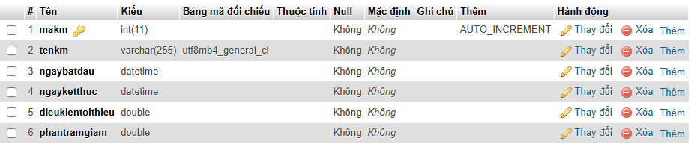
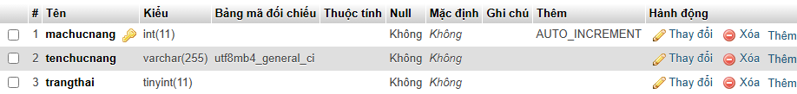
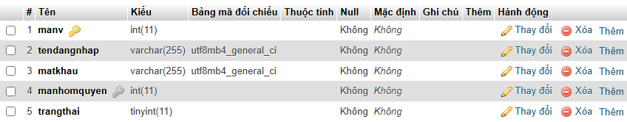
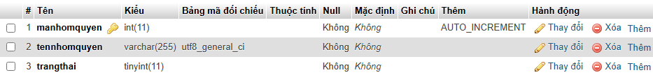
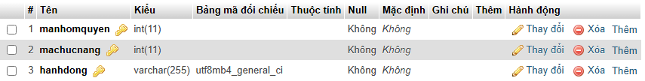
3.3 Thiết kế cơ sở dữ liệu
Sách
Khuyến mãi
Danh mục chức năng
Tài khoản
Nhóm quyền
Chi tiết nhóm quyền

Slide 29
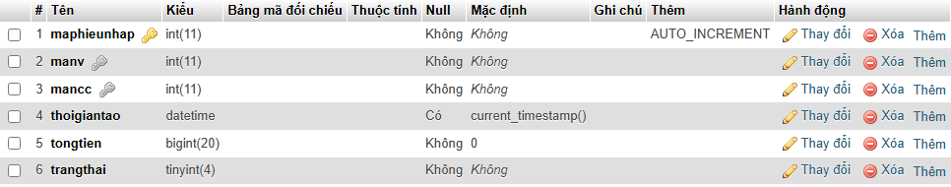
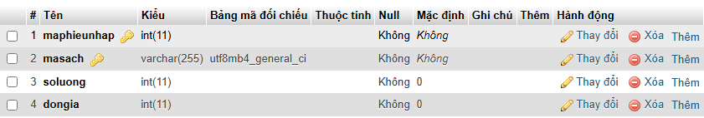
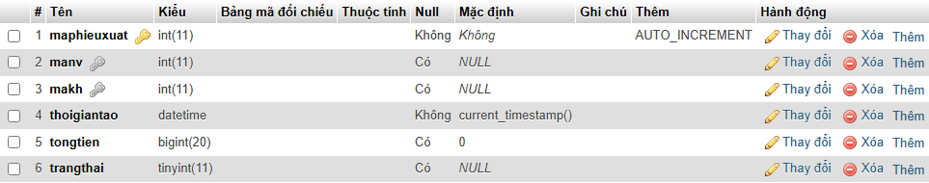
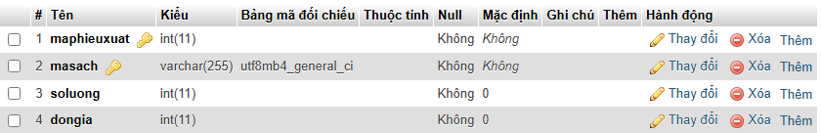
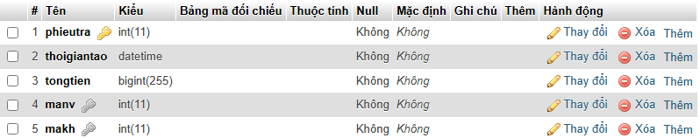
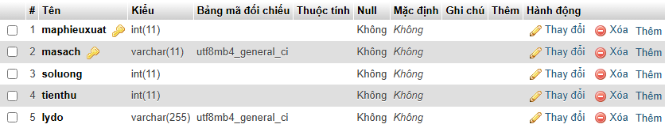
3.3 Thiết kế cơ sở dữ liệu
Phiếu nhập
Chi tiết phiếu nhập
Phiếu xuất
Chi tiết phiếu xuất
Phiếu trả
Chi tiết phiếu trả

Slide 30
04
SƠ ĐỒ DFD
Gồm sơ đồ DFD ở mức quan niệm, mức đỉnh và phân rã

Slide 31
SƠ ĐỒ DFD
4.1 DFD ở mức quan niệm (mức 0)
Biểu diễn sự phân cấp tổ chức của một đơn vị.
4.2 DFD ở mức 1 và 2
Xây dựng 1 lược đồ tổng thể về xử lý của toàn bộ hệ thống thông tin.

Slide 32
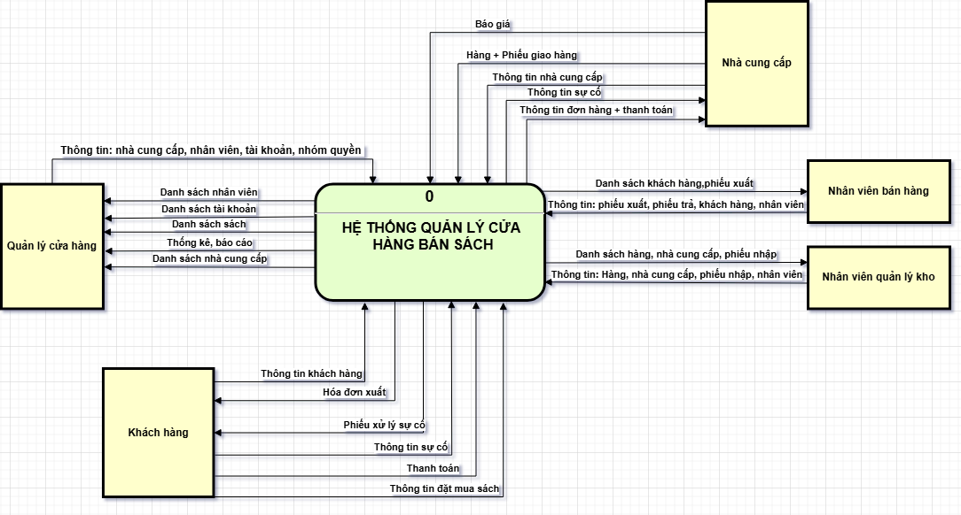
SƠ ĐỒ DFD
6.1 DFD ở mức quan niệm (mức 0)

Slide 33
SƠ ĐỒ DFD
4.1 DFD ở mức quan niệm (mức 0)
Biểu diễn sự phân cấp tổ chức của một đơn vị.
4.2 DFD ở mức 1 và 2
Xây dựng 1 lược đồ tổng thể về xử lý của toàn bộ hệ thống thông tin.

Slide 34
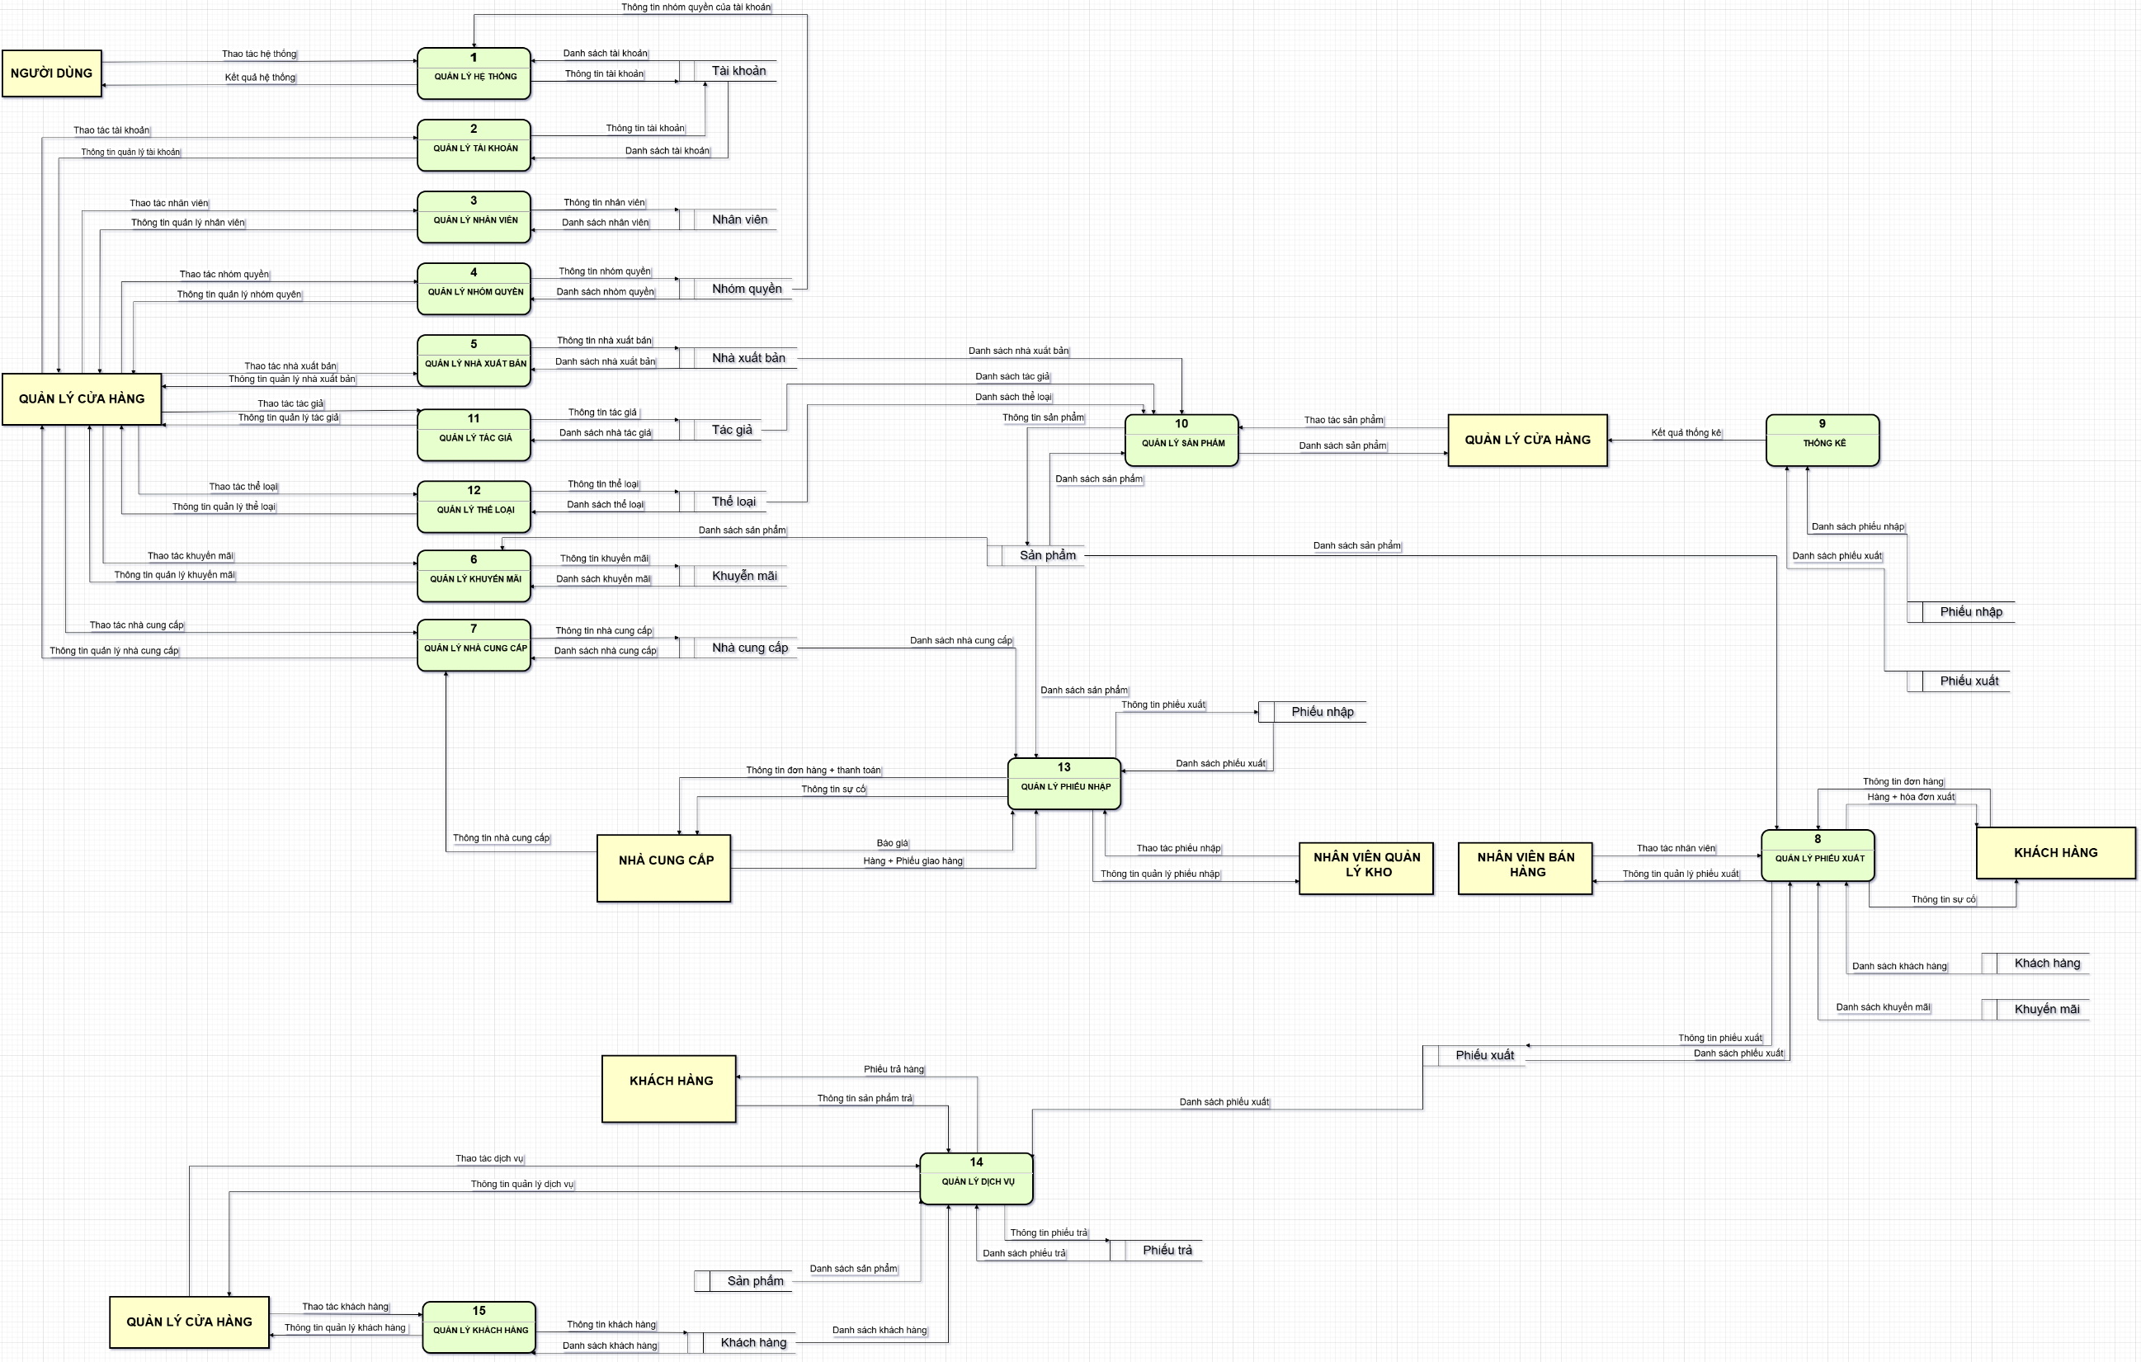
SƠ ĐỒ DFD
6.2 DFD ở mức 1

Slide 35
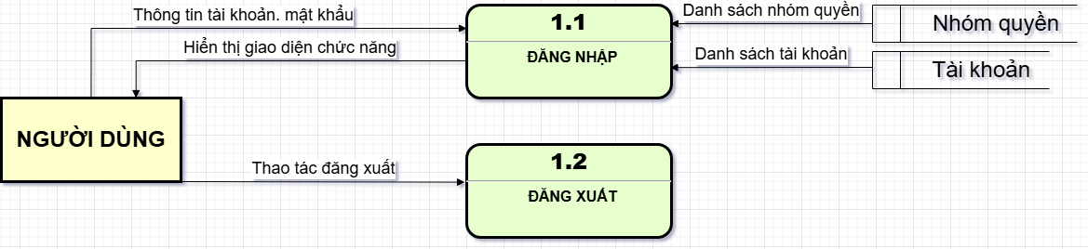
SƠ ĐỒ DFD
6.2.1 DFD hệ thống ở mức 2

Slide 36
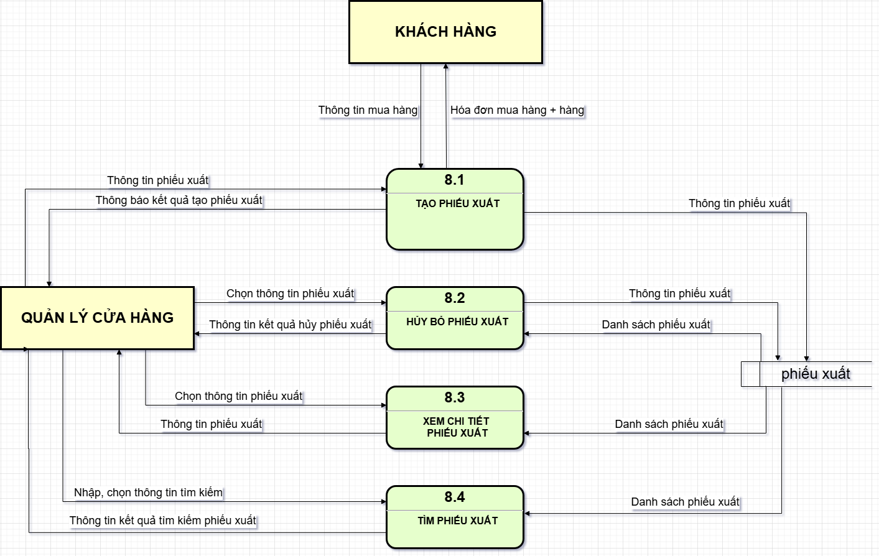
SƠ ĐỒ DFD
6.2.2 DFD phiếu xuất ở mức 2

Slide 37
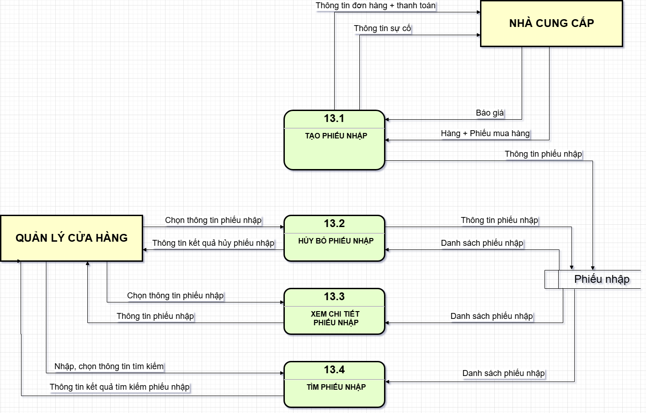
SƠ ĐỒ DFD
6.2.3 DFD phiếu nhập ở mức 2

Slide 38
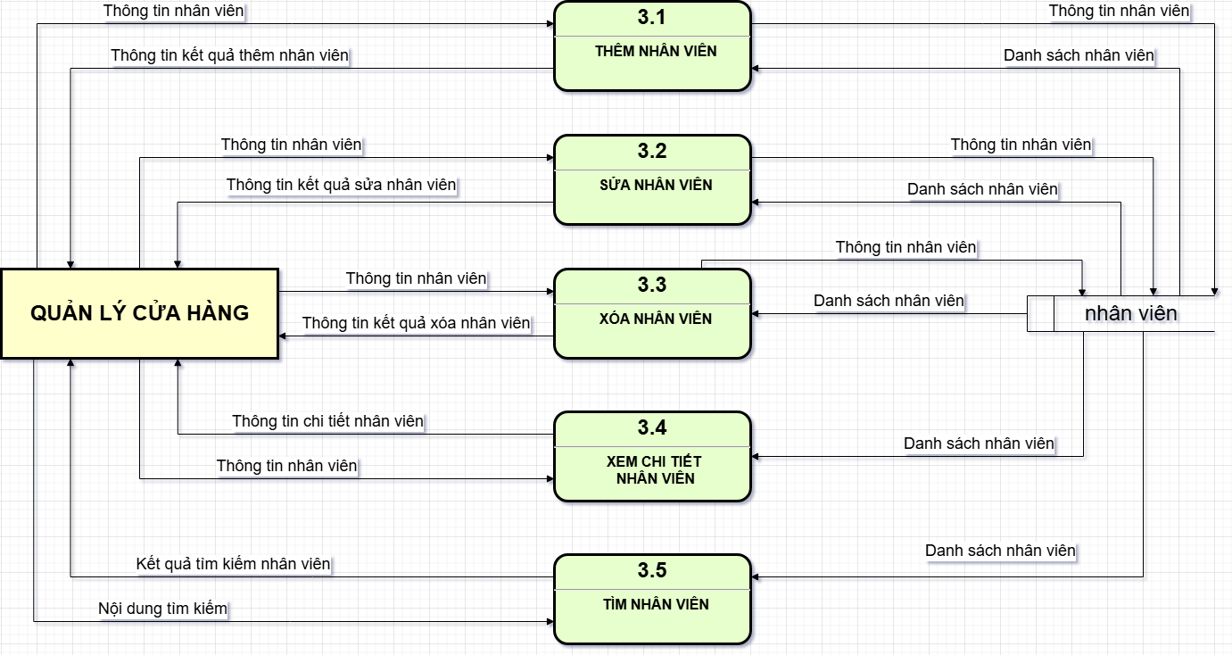
SƠ ĐỒ DFD
6.2.4 DFD nhân viên ở mức 2

Slide 39
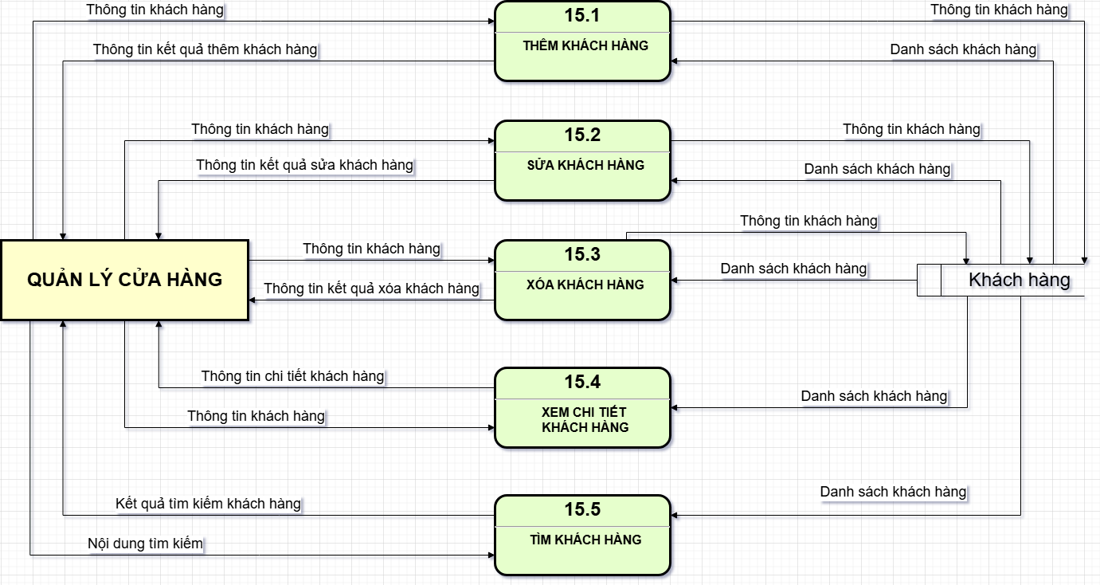
SƠ ĐỒ DFD
6.2.5 DFD khách hàng ở mức 2

Slide 40
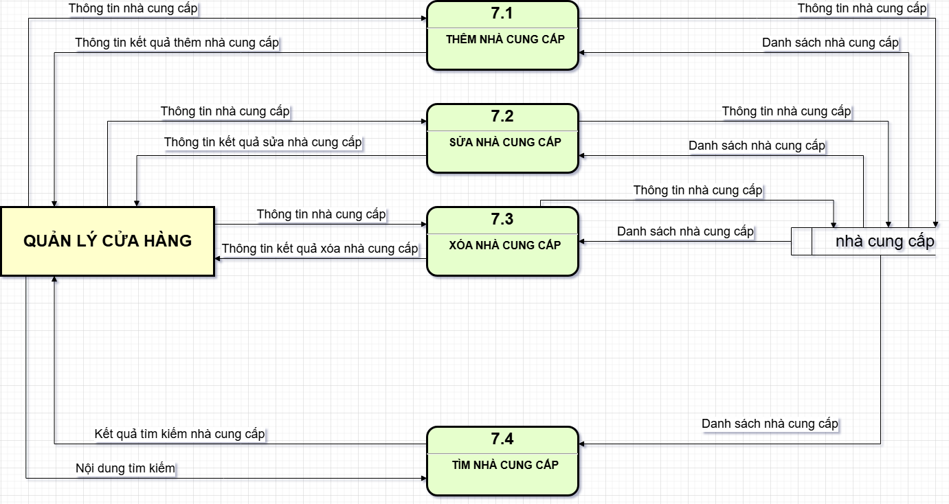
SƠ ĐỒ DFD
6.2.6 DFD nhà cung cấp ở mức 2

Slide 41

SƠ ĐỒ DFD
6.2.7 DFD nhà xuất bản ở mức 2

Slide 42
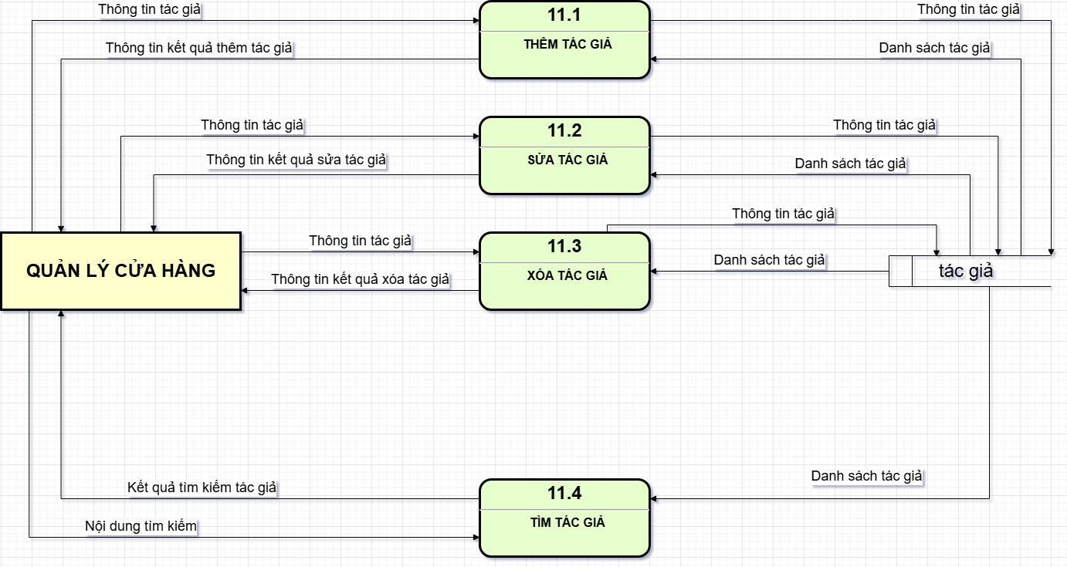
SƠ ĐỒ DFD
6.2.8 DFD tác giả ở mức 2

Slide 43
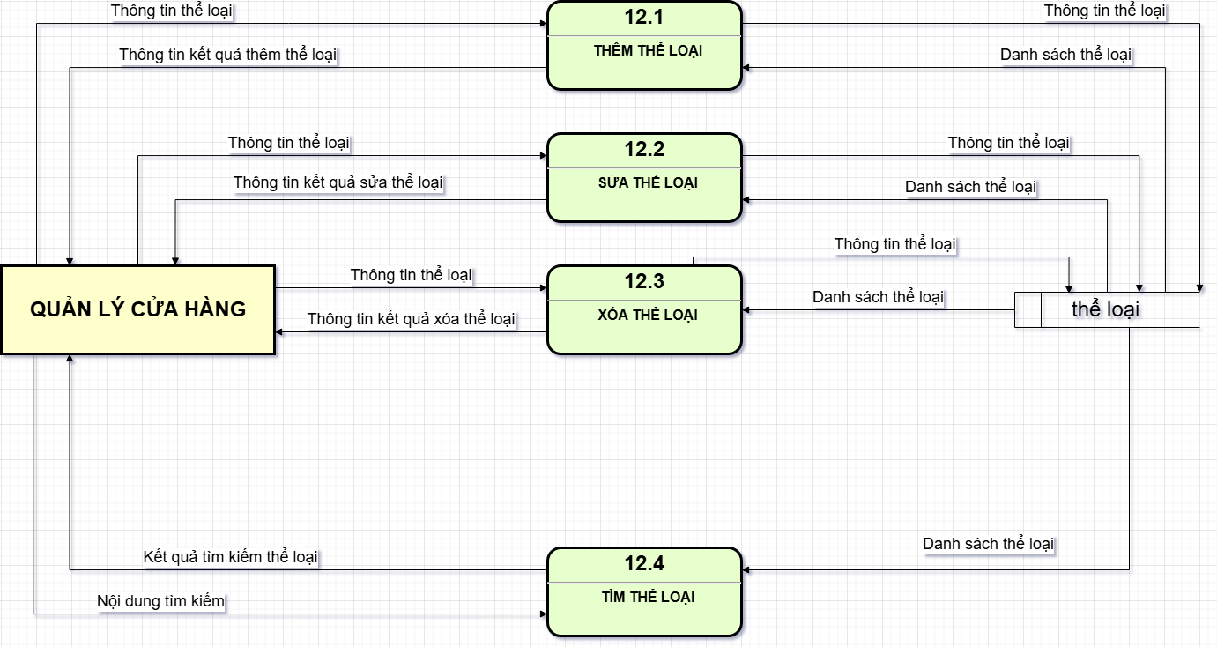
SƠ ĐỒ DFD
6.2.9 DFD thể loại ở mức 2

Slide 44

SƠ ĐỒ DFD
6.2.10 DFD tài khoản ở mức 2

Slide 45
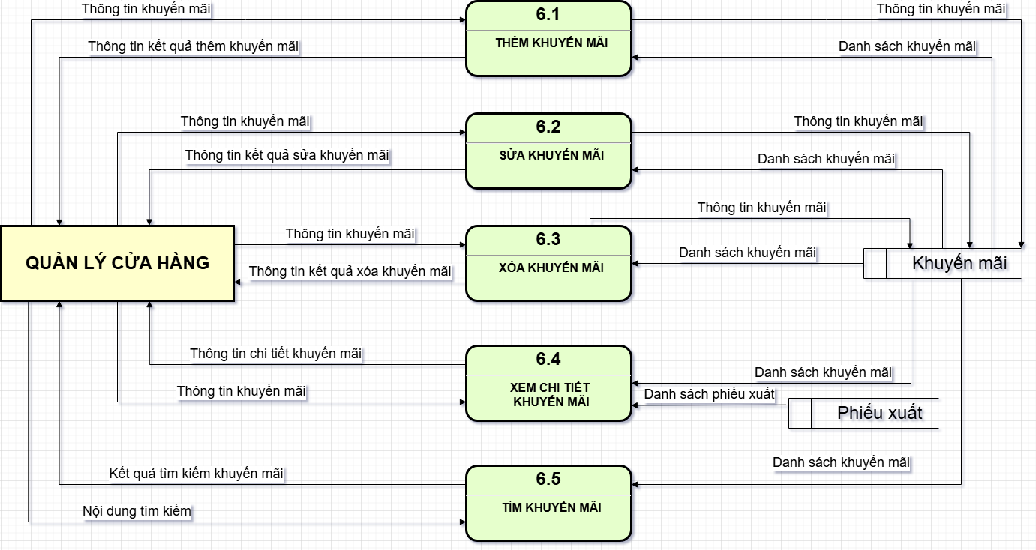
SƠ ĐỒ DFD
6.2.11 DFD khuyến mãi ở mức 2

Slide 46
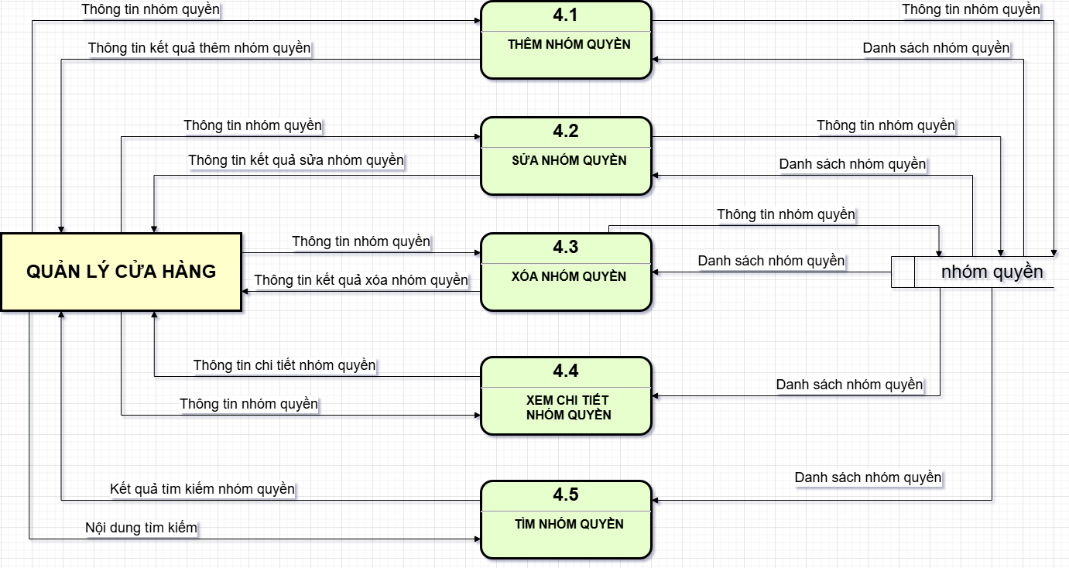
SƠ ĐỒ DFD
6.2.12 DFD nhóm quyền ở mức 2

Slide 47
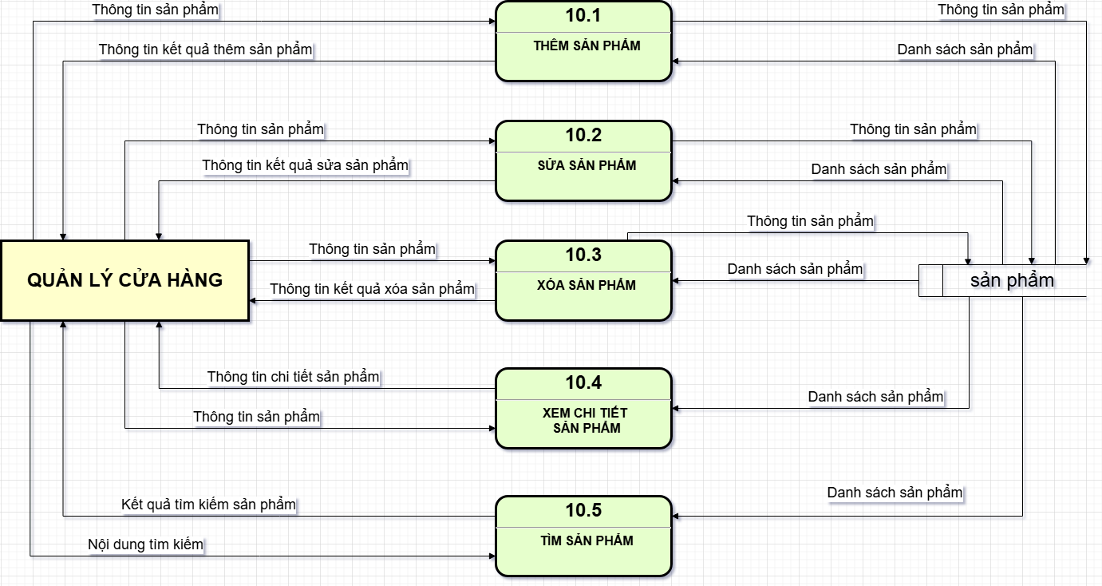
SƠ ĐỒ DFD
6.2.13 DFD sách ở mức 2

Slide 48
SƠ ĐỒ DFD
6.2.14 DFD thống kê ở mức 2

Slide 49
GIAO DIỆN
05

Slide 50
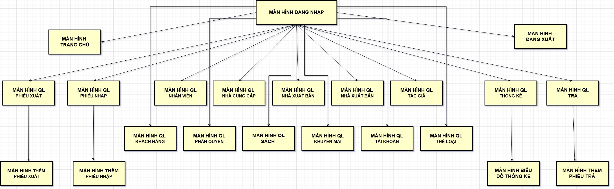
Sơ đồ màn hình
GIAO DIỆN

Slide 51
TỔNG KẾT
06
Hệ thống quản lý cửa hàng sách là một giải pháp hiệu quả giúp việc quản lý và kinh doanh sách trở nên chính xác, rõ ràng và dễ dàng hơn. Hệ thống hỗ trợ lưu trữ thông tin sách, theo dõi tồn kho, quản lý đơn hàng và thống kê doanh thu một cách nhanh chóng. Nhờ đó, chủ cửa hàng có thể kiểm soát hoạt động kinh doanh hiệu quả hơn, hạn chế sai sót trong quản lý thủ công và nâng cao hiệu suất vận hành cửa hàng.

Slide 52
Hướng phát triển
Tích hợp tính năng phân tích dữ liệu: Ứng dụng công nghệ phân tích dữ liệu để theo dõi xu hướng mua sách của khách hàng, thể loại sách bán chạy theo thời gian, độ tuổi hoặc khu vực. Hệ thống có thể đưa ra dự đoán về nhu cầu trong tương lai và gợi ý nhập hàng phù hợp, giúp tối ưu tồn kho và nâng cao hiệu quả kinh doanh.
Phát triển ứng dụng di động: Xây dựng ứng dụng di động dành cho cửa hàng sách, giúp người quản lý dễ dàng theo dõi kho hàng, đơn hàng, doanh thu mọi lúc mọi nơi. Ứng dụng có thể tích hợp tính năng bảo mật như mã PIN hoặc sinh trắc học (vân tay, khuôn mặt) để bảo vệ dữ liệu cửa hàng.

Slide 53
TÀI LIỆU THAM KHẢO
07
[1] Slide bài giảng Phân tích thiết kế Hệ thống thông tin của cô Phan Nguyệt Minh
[2] .https://blog.hubspot.com/marketing/data-flow-diagram, truy cập lần cuối ngày 29/04/2023
[3] Nguyễn Văn Ba (2006), Phân tích và thiết kế hệ thống thông tin, Nhà xuất bản Đại học Quốc gia Hà Nội
[4] .https://github.com/hgbaodev/QuanLyKhoDien Thoai
[5] V. Rajaraman (2011), Analysis and design of information systems.

Slide 54
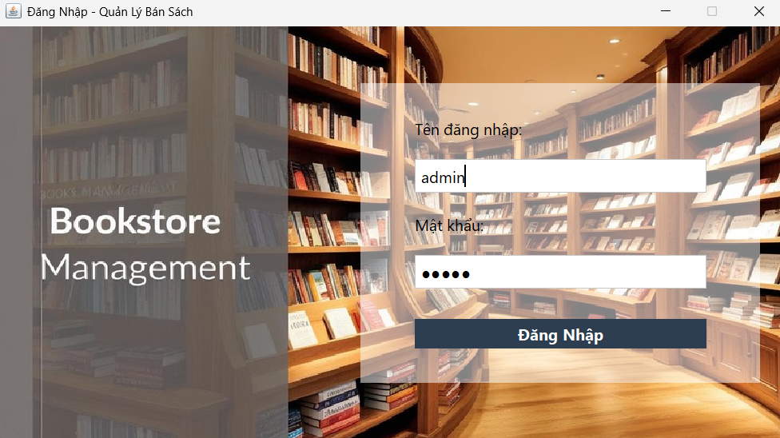
GIAO DIỆN ĐĂNG NHẬP

Slide 55
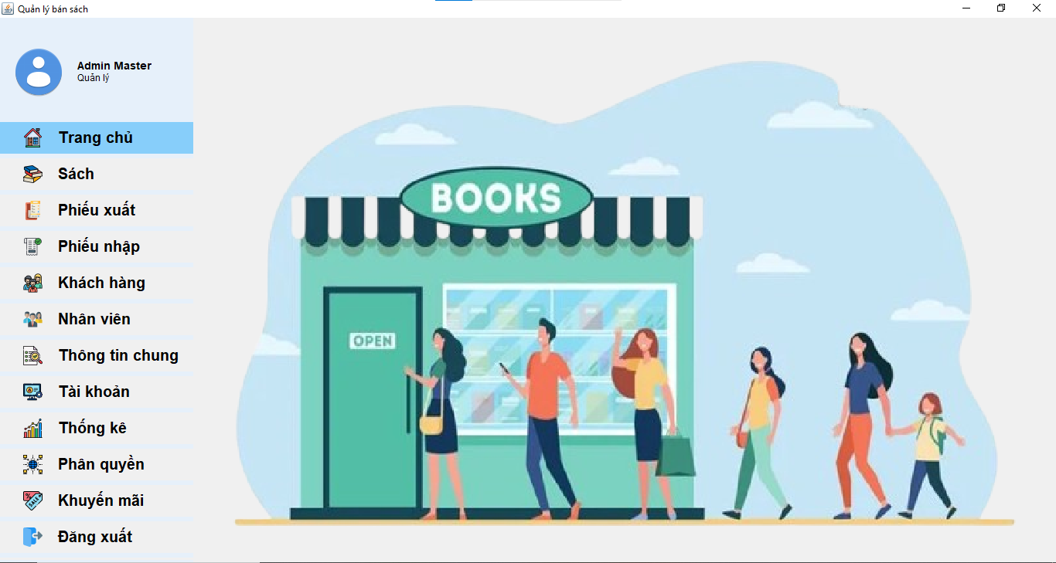
GIAO DIỆN TRANG CHỦ

Slide 56
GIAO DIỆN TRANG CHỦ
Thành phần: Thanh điều hướng.
Gồm 3 phần nhỏ (là các JPanel):
Thông tin cá nhân người dùng.
Các nút chuyển trang.
Nút đăng xuất.
Các nút được tái sử dụng từ lớp itemTaskbar.

Slide 57
GIAO DIỆN TRANG CHỦ
Từng nút chuyển trang sẽ đi cùng với 1 Jpanel, khi ấn (chuột hệ thống sẽ lắng nghe thông qua MouseListener thì sẽ chuyển đến trang người dùng nhấn

Slide 58
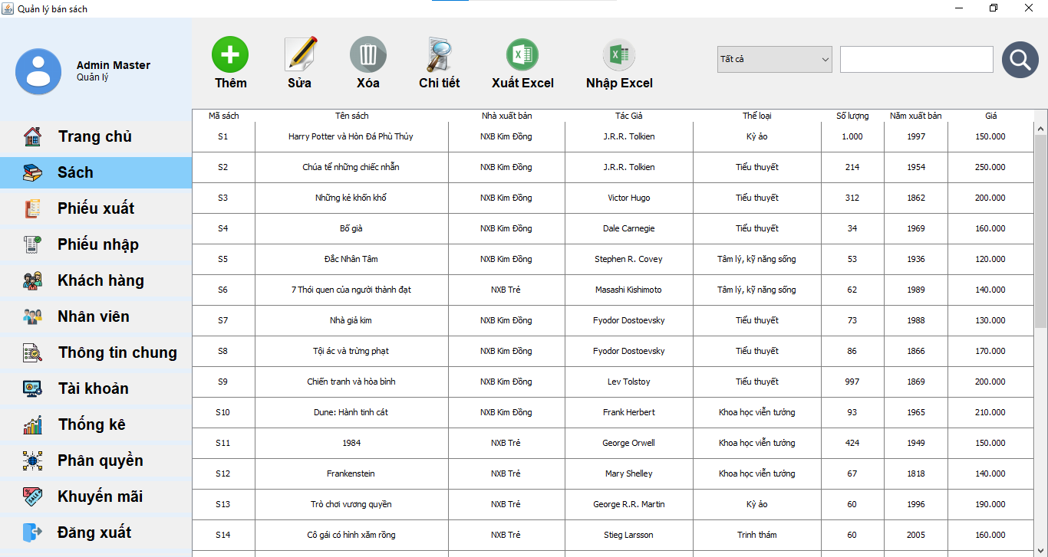
GIAO DIỆN QUẢN LÝ SÁCH
Thanh công cụ phía trên với các nút chức năng: Thêm, Sửa, Xóa, Chi tiết, Xuất Excel, Nhập Excel cùng ô tìm kiếm và bộ lọc trạng thái sản phẩm.
Bảng dữ liệu trung tâm hiển thị đầy đủ thông tin sản phẩm như: Mã sách, Tên sách, Nhà xuất bản, Tác giả, Thể loại, Số lượng, Nhà xuất bản, Giá.

Slide 59
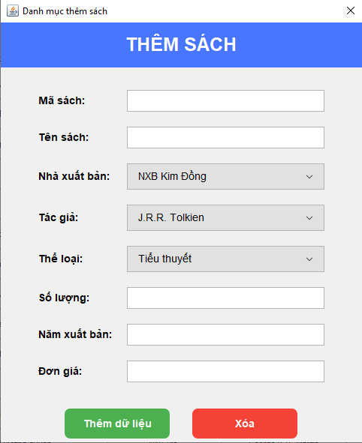
GIAO DIỆN QUẢN LÝ SÁCH
Danh mục thêm sách có thể thêm đầy đủ thông tin cho sách bao gồm: Mã sách, Tên sách, Nhà xuất bản (chọn nhà xuất bản qua combobox hiển thị tất cả nhà xuất bản), Tác giả (chọn tác giả qua combobox hiển thị tất cả tên tác giả), Thể loại(chọn thể loại qua combobox hiển thị tất cả tên thể loại), Năm xuất bản, Đơn giá.

Slide 60
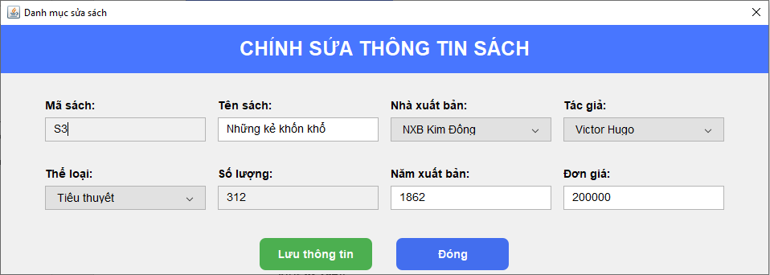
GIAO DIỆN QUẢN LÝ SÁCH
Trong trường hợp sai thông tin sản phẩm (sách) thì có thể chọn sản phẩm để sửa đổi thông tin.

Slide 61
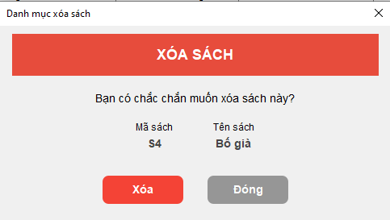
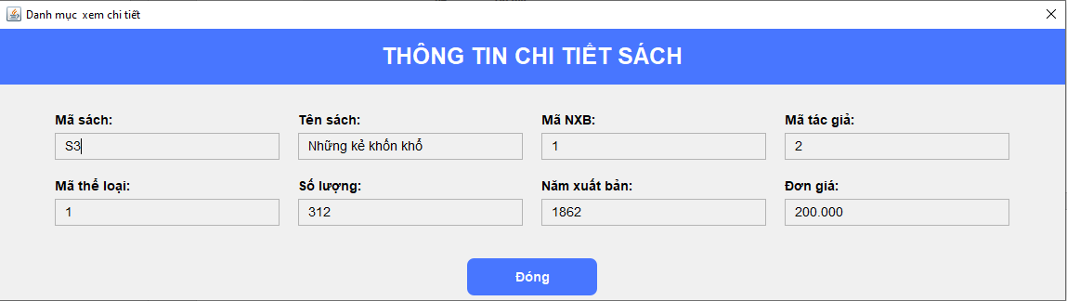
GIAO DIỆN QUẢN LÝ SÁCH
Giao diện xóa sách
Dialog này chỉ có thể xem thông tin chi tiết của sản phẩm, không thể nhập (sửa) thông tin của sản phẩm

Slide 62
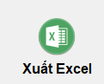
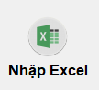
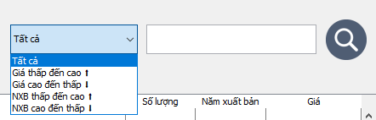
GIAO DIỆN QUẢN LÝ SÁCH
Nút xuất Excel dùng để xuất ra danh sách sản phẩm có trong kho.
Nhập Excel dùng để nhập thông tin sản phẩm (thường là nhiều sản phẩm) bằng file excel vào dữ liệu sản phẩm trong kho.
Bộ lọc và thanh tìm kiếm dùng để cho người dùng có thể dễ dàng tìm kiếm sản phẩm cần tìm một cách dễ dàng hơn và có thể sắp xếp sản phẩm theo một cách tuần từ ( thấp đến cao hoặc cao đến thấp).

Slide 63
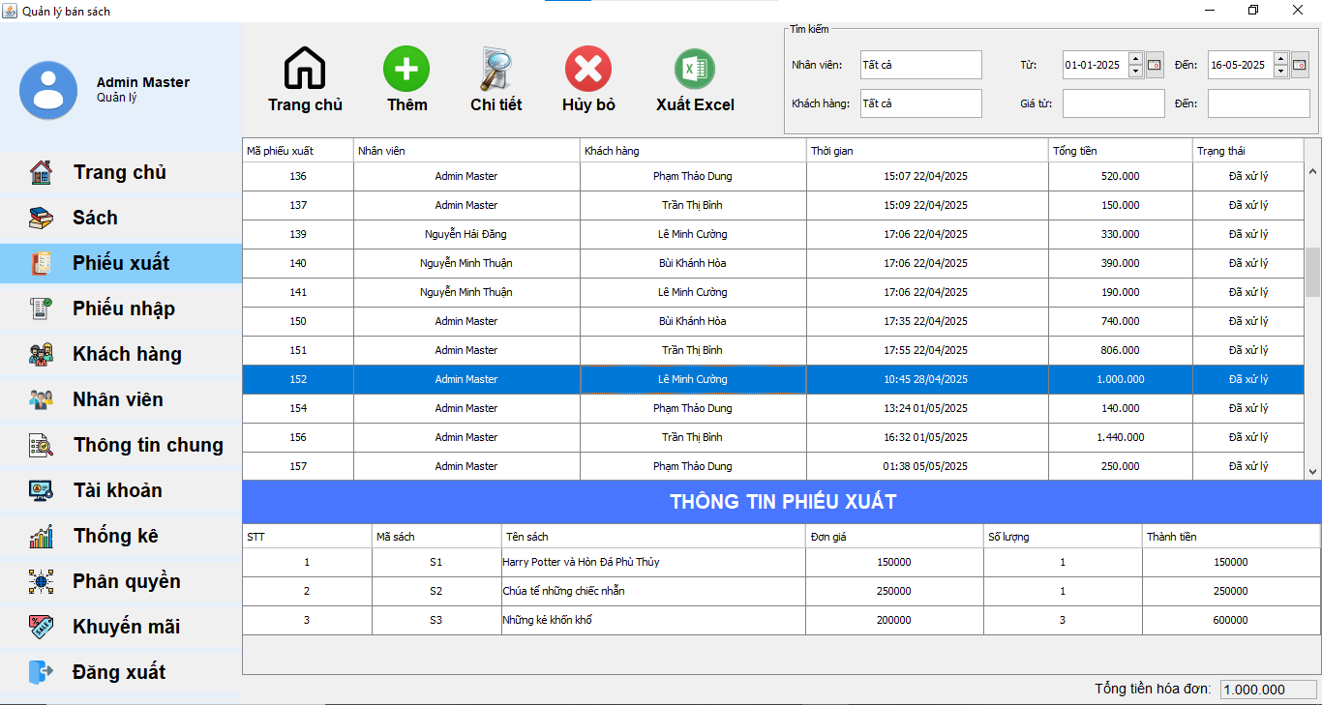
GIAO DIỆN QUẢN PHIẾU XUẤT

Slide 64
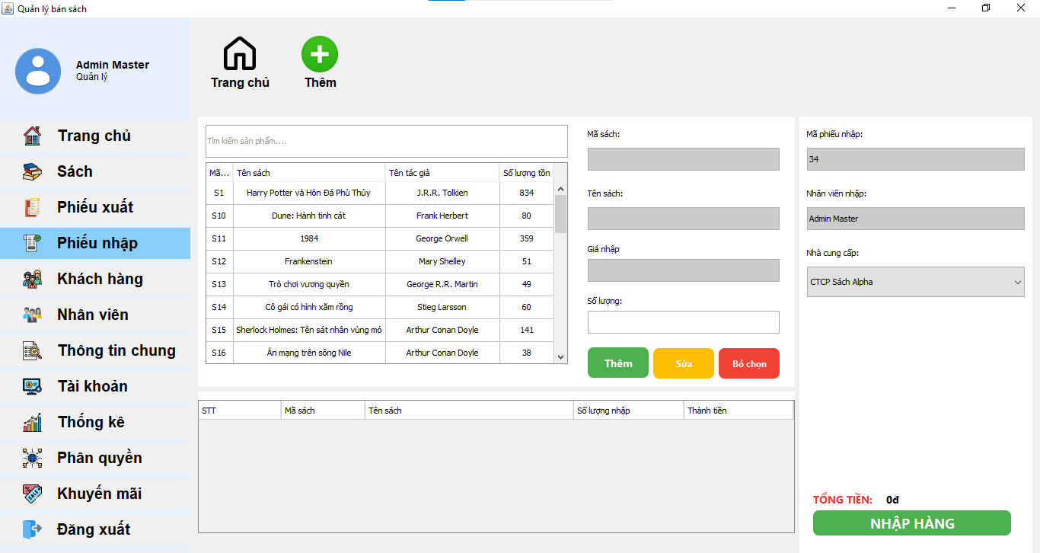
GIAO DIỆN QUẢN LÝ PHIẾU NHẬP

Slide 65
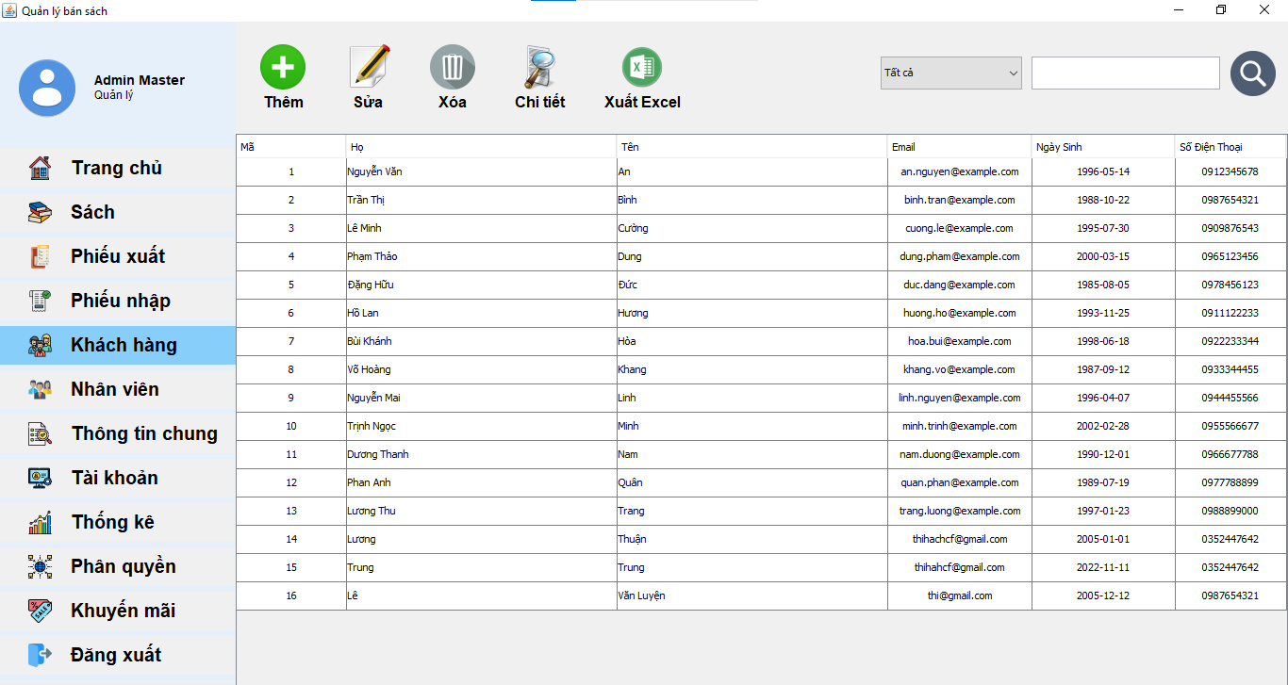
GIAO DIỆN QUẢN LÝ KHÁCH HÀNG

Slide 66
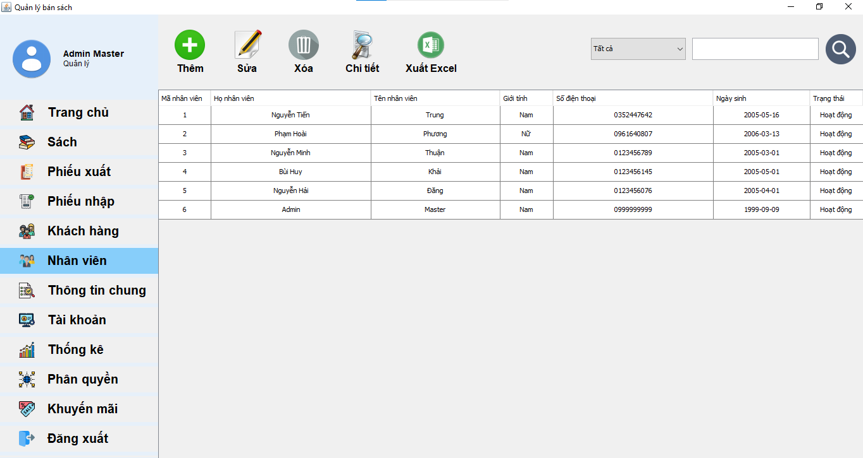
GIAO DIỆN QUẢN LÝ NHÂN VIÊN

Slide 67
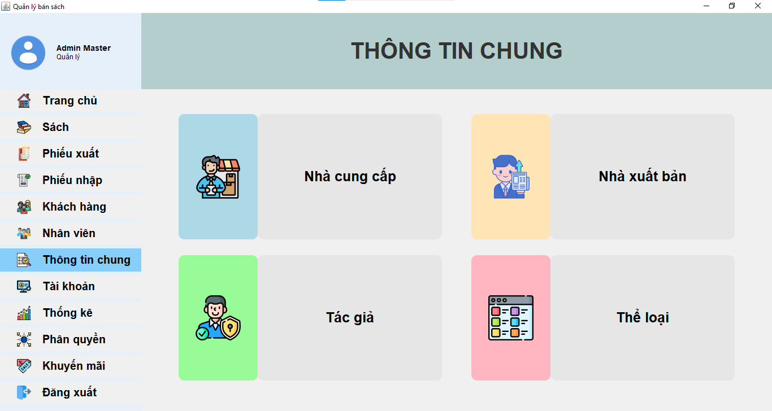
GIAO DIỆN QUẢN LÝ THÔNG TIN CHUNG

Slide 68
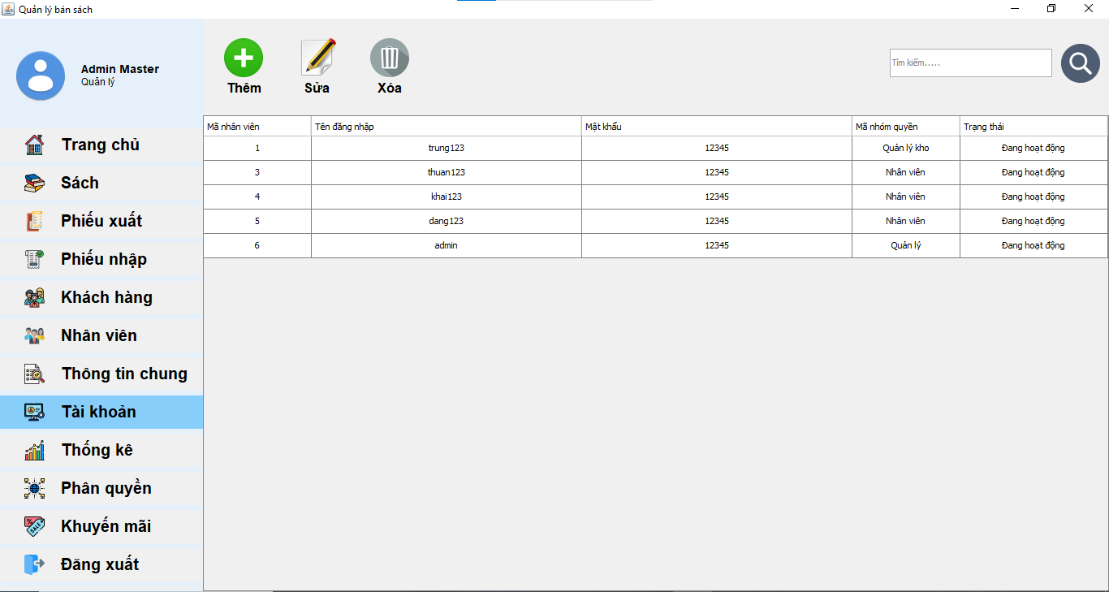
GIAO DIỆN QUẢN LÝ TÀI KHOẢN

Slide 69

GIAO DIỆN QUẢN LÝ THỐNG KÊ

Slide 70

GIAO DIỆN QUẢN LÝ PHÂN QUYỀN

Slide 71

GIAO DIỆN QUẢN LÝ PHÂN QUYỀN

Slide 72


GIAO DIỆN QUẢN LÝ ĐĂNG XUẤT

Slide 73
THANKS YOU FOR LISTENING

